Slide 1

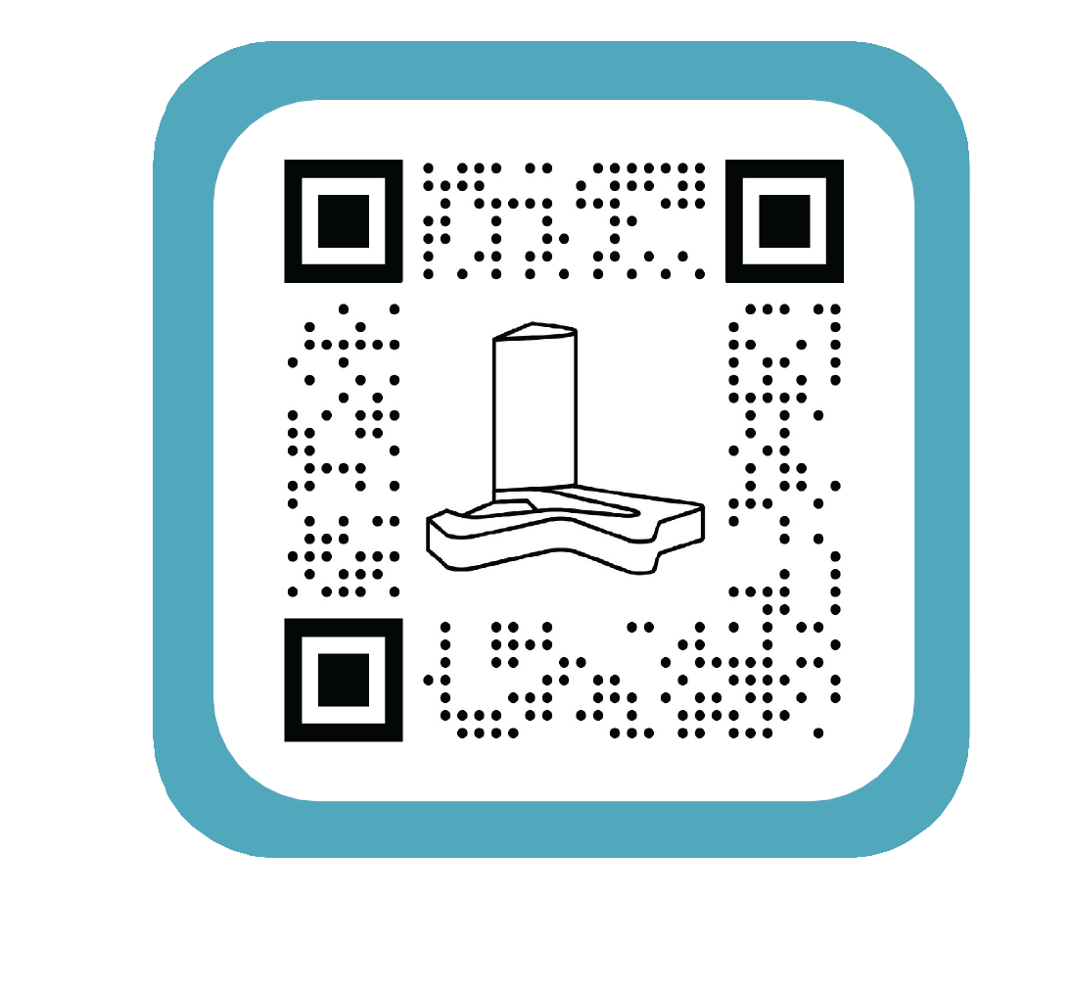

Memory Spiel
Interaktive Visualisierung Technische Universität München
bearbeitet von Pinar Sel, Simon Dittrich und Jan Eberle

Slide 2
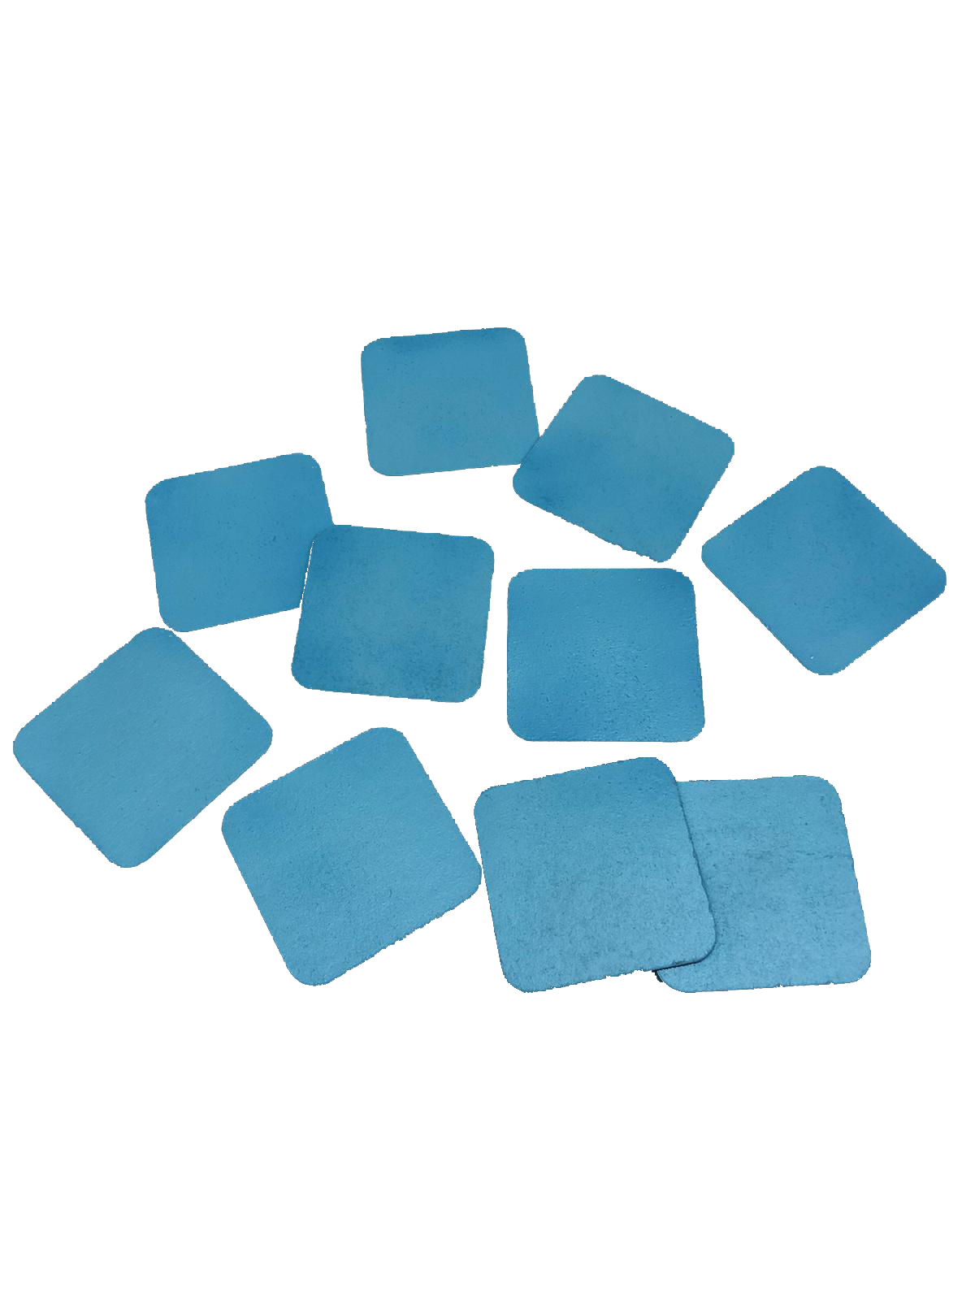
Inhalt
Ideenfindung
Spielkonzept
Architekturteil: Gebäudeauswahl 5 Hochhäuser Karten
Informatik: Entscheidungen Implementierung zukünftige Erweiterungen

Slide 3
Inhalt
Ideenfindung
Spielkonzept
Architekturteil: Gebäudeauswahl 5 Hochhäuser Karten
Informatik: Entscheidungen Implementierung zukünftige Erweiterungen

Slide 4
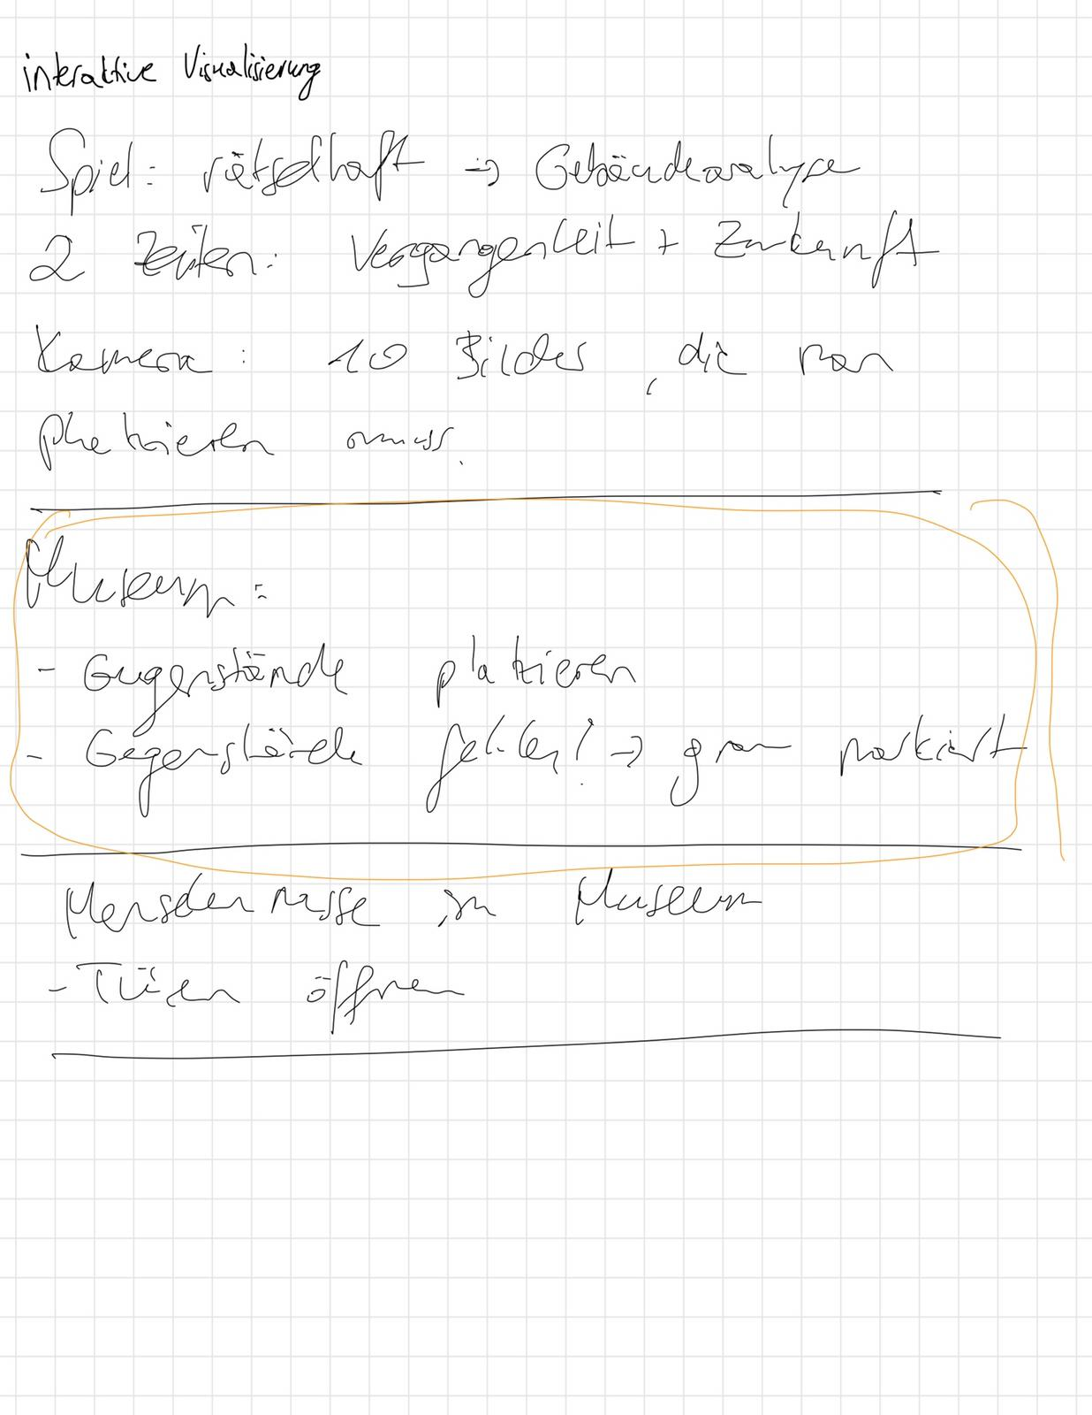
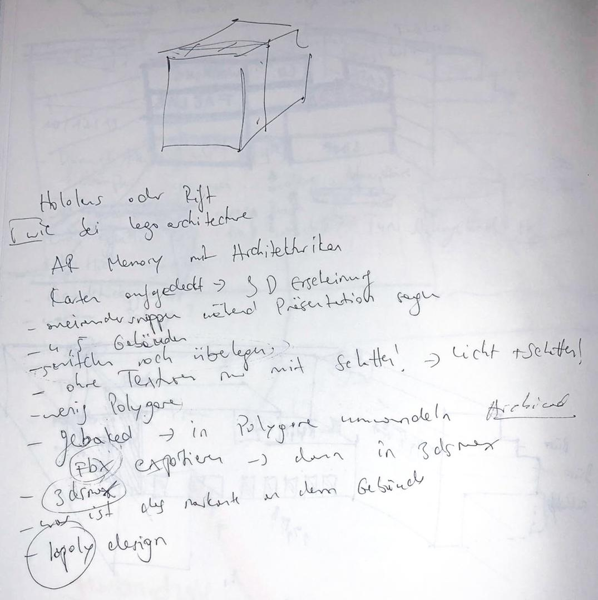
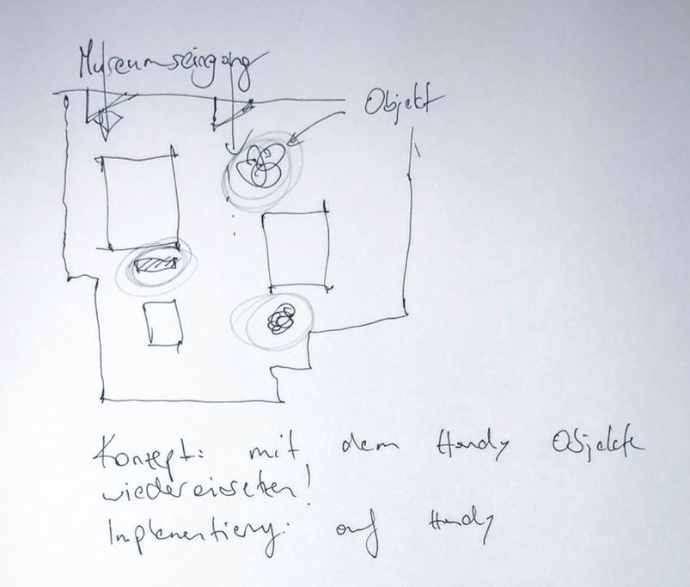
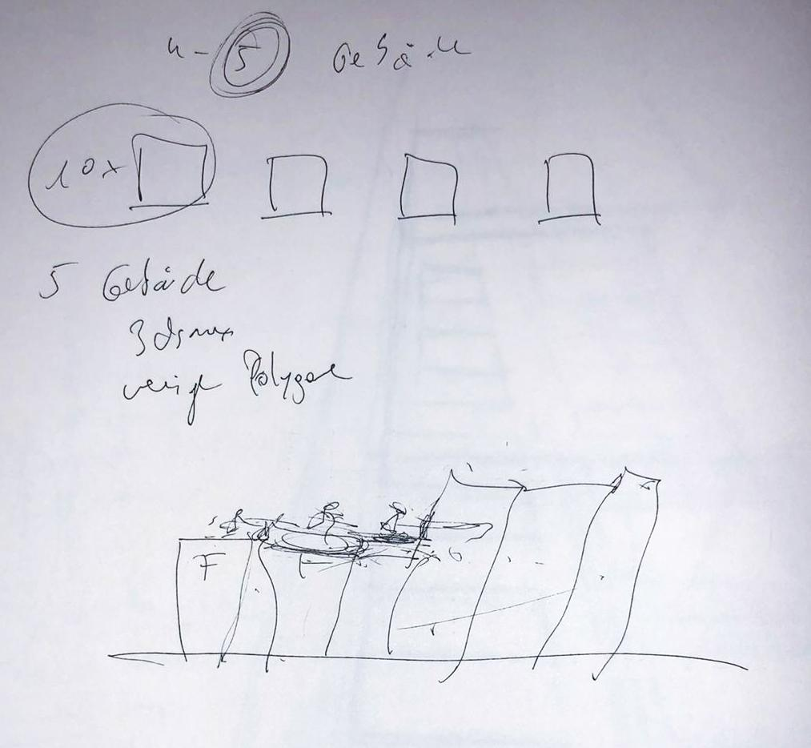
Ideenfindung
mehrere verschiedene Konzepte überlegt:
Rubix-Cube-Spiel: Raum verschieben und Seiten zusammensetzen/ matchen
Such-Und-Find-Spiel im Museum: Objekte an ihren ursprünglichen Platz bringen
interaktives Memory-Spiel mit einer App!

Slide 5
Inhalt
Ideenfindung
Spielkonzept
Architekturteil: Gebäudeauswahl 5 Hochhäuser Karten
Informatik: Entscheidungen Implementierung zukünftige Erweiterungen

Slide 6

Spielkonzept
Basis: Memory Spiel
Fünf verschiedene Gebäude, gesplittet auf 10 Karten
Spielbar mit dem Handy, Visualisierung durch 3D-Modelle

Slide 7
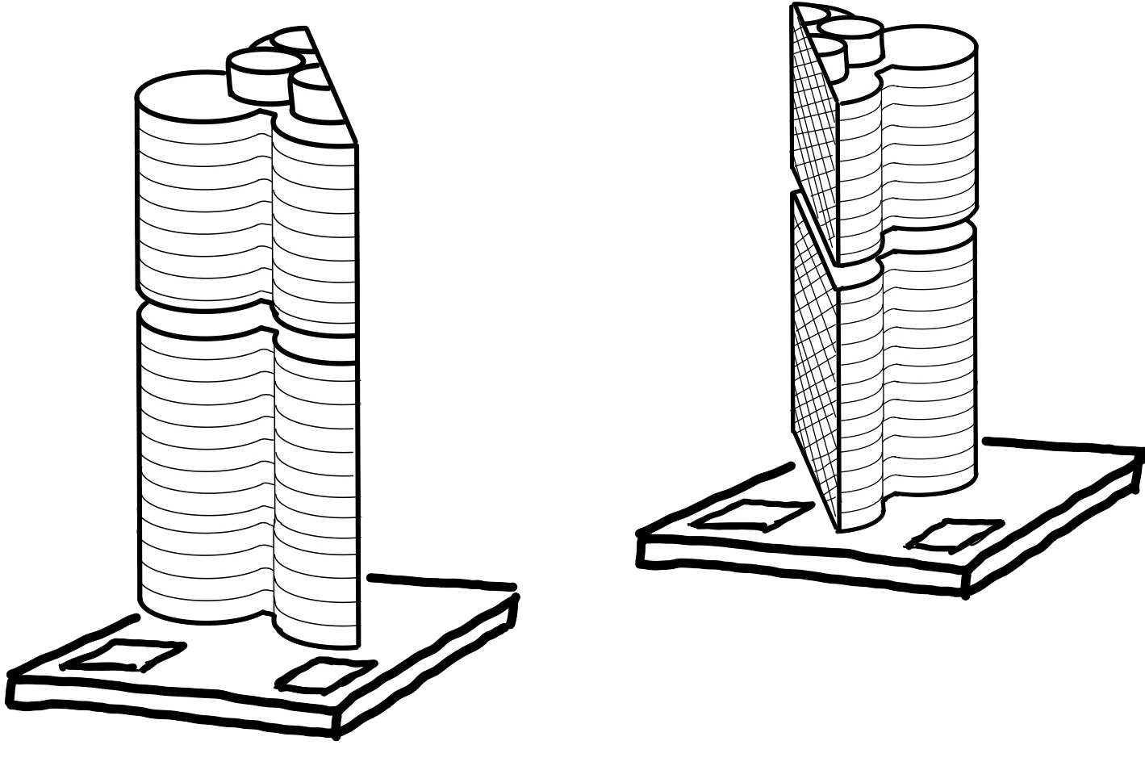
Spielkonzept
Karten matchen durch aneinanderlegen

Slide 8
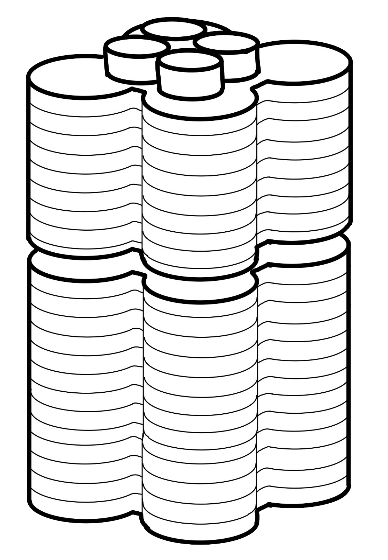
Spielkonzept
Komplettes Gebäude entsteht

Slide 9
Inhalt
Ideenfindung
Spielkonzept
Architekturteil: Gebäudeauswahl 5 Hochhäuser Karten
Informatik: Entscheidungen Implementierung zukünftige Erweiterungen

Slide 10

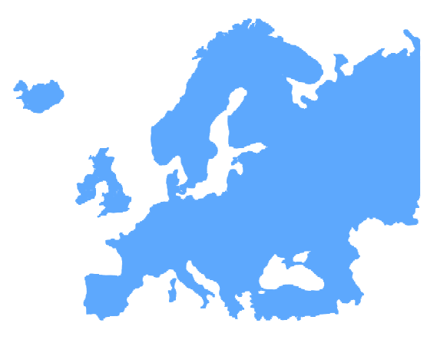



Gebäudeauswahl nach welchen Kriterien?
nach Kontinenten, Länder, Städte?
Sehenswürdigkeiten?
bestimmte Gebäudetypologien?

Slide 11
Gebäudeauswahl
Standort: München
Gebäudetypologie: Hochhäuser
Konzept: Architektur von markanten Hochhäusern in München als “Münchner Spiele”

Slide 12
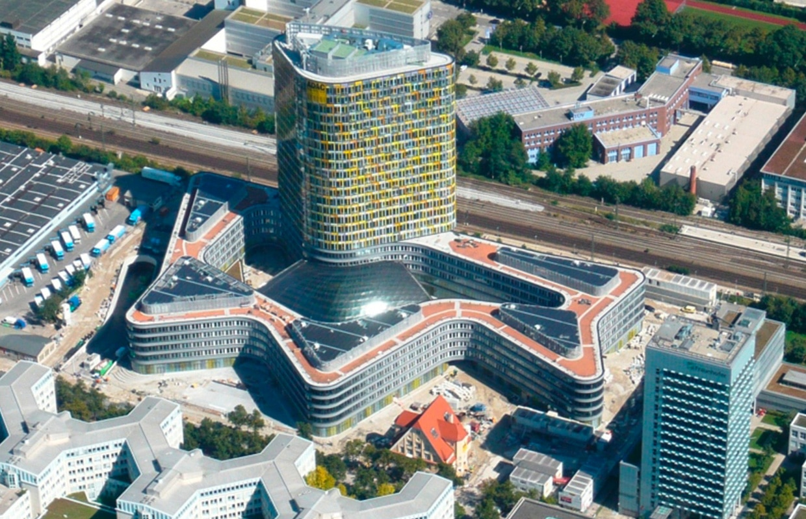
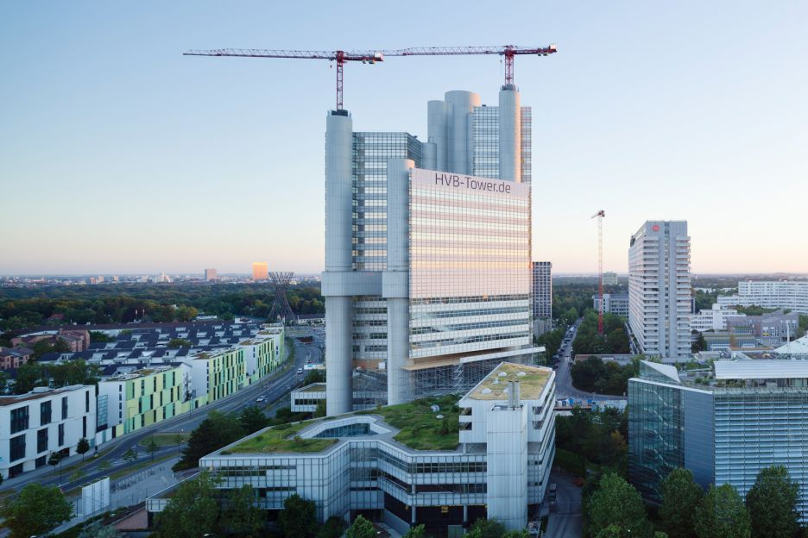
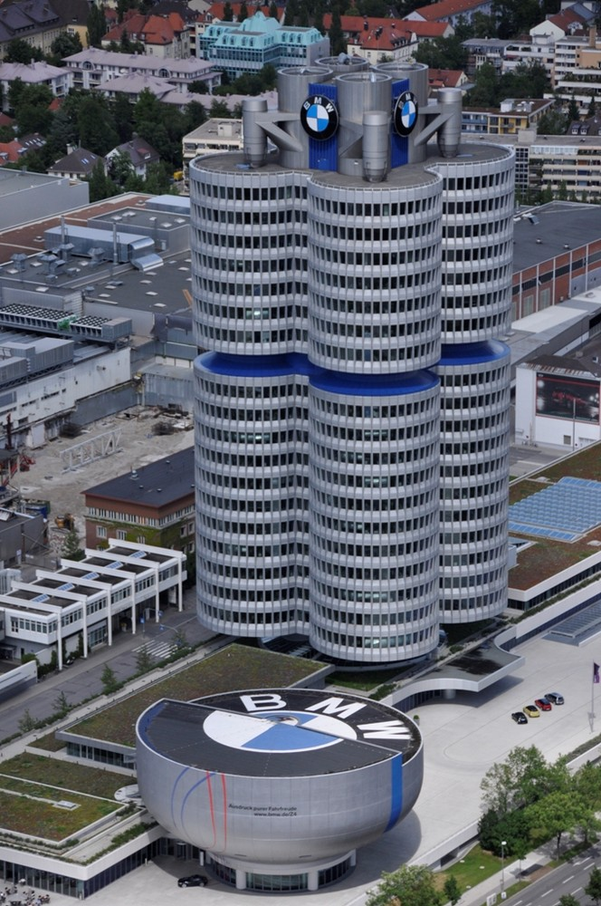
Gebäudeauswahl
gemeinsame Wiedererkennungsmerkmale:
Sockelbereich
organische und zylindrische Form

Slide 13
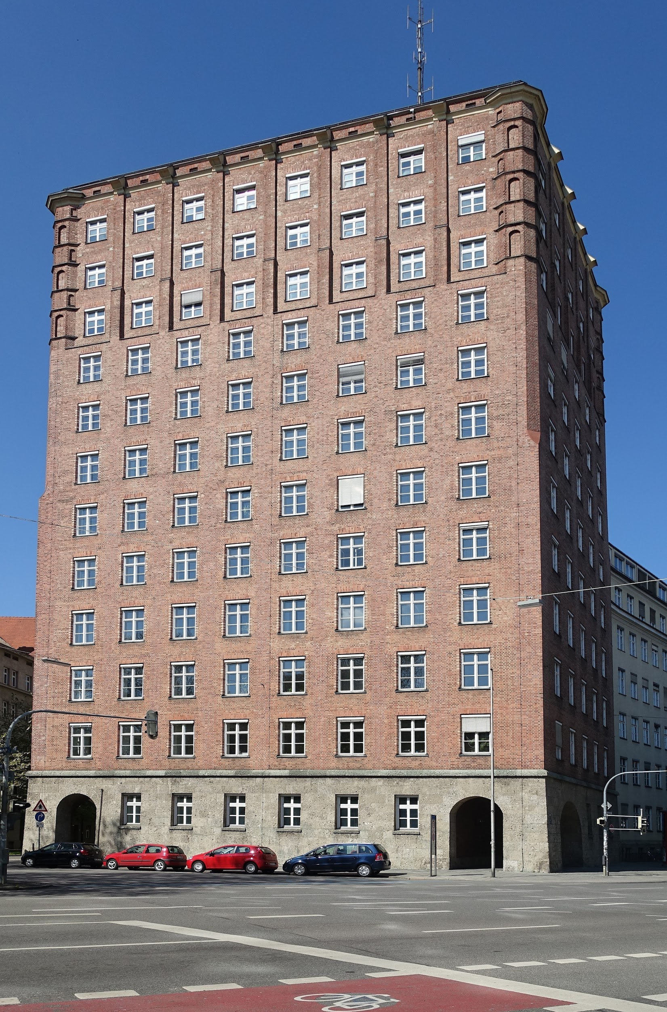
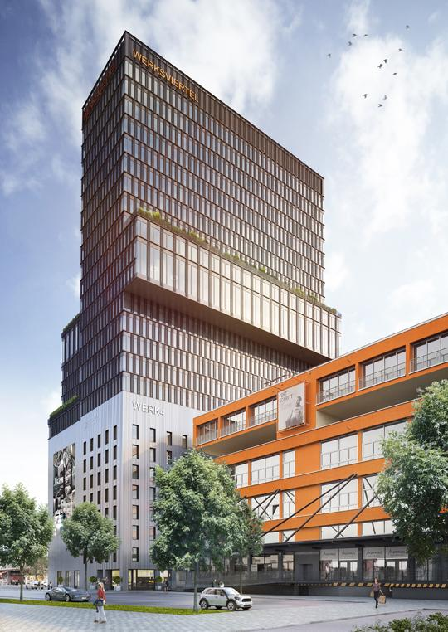
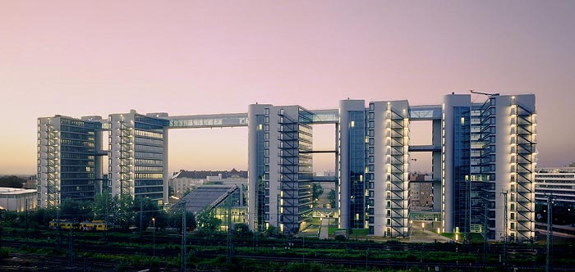
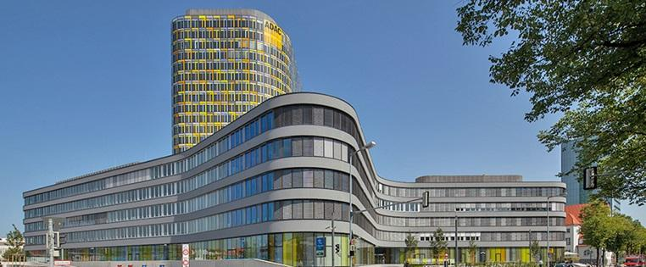
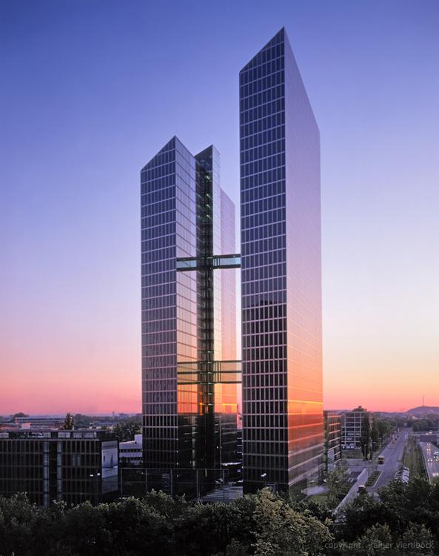
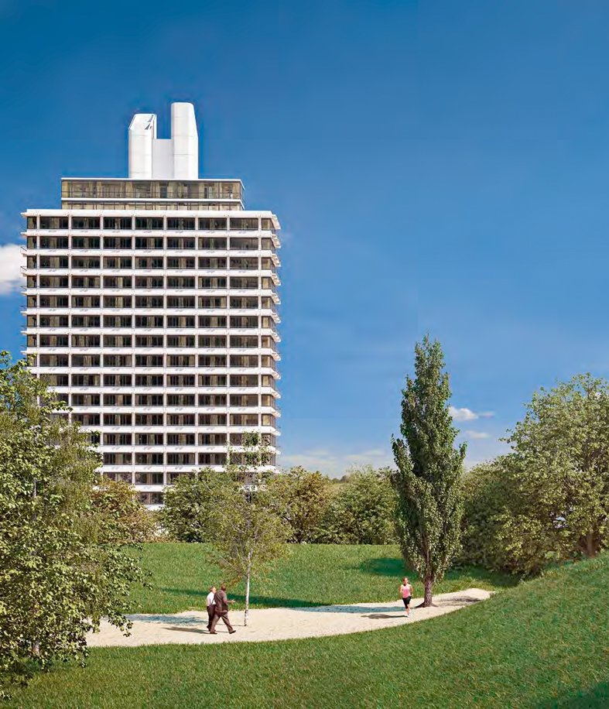
8 Hochhäuser in München
BMW Turm
HVB Tower
Blumenstraße Hochhaus
Werk 4
Ten Towers
ADAC Zentrale
Olympia Apartments
Highlight Towers

Slide 14
Entschluss: 5 Hochhäuser

Slide 15
Inhalt
Ideenfindung
Spielkonzept
Architekturteil: Gebäudeauswahl 5 Hochhäuser Karten
Informatik: Entscheidungen Implementierung zukünftige Erweiterungen

Slide 16
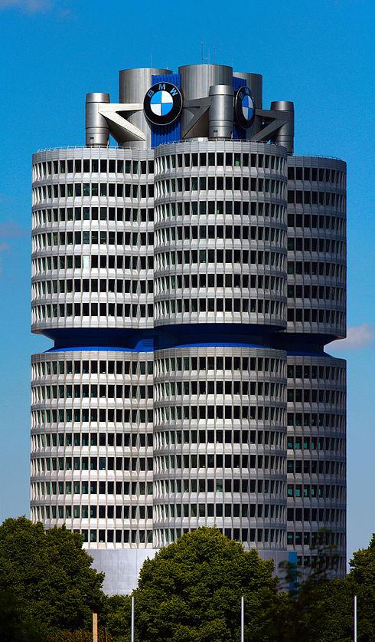
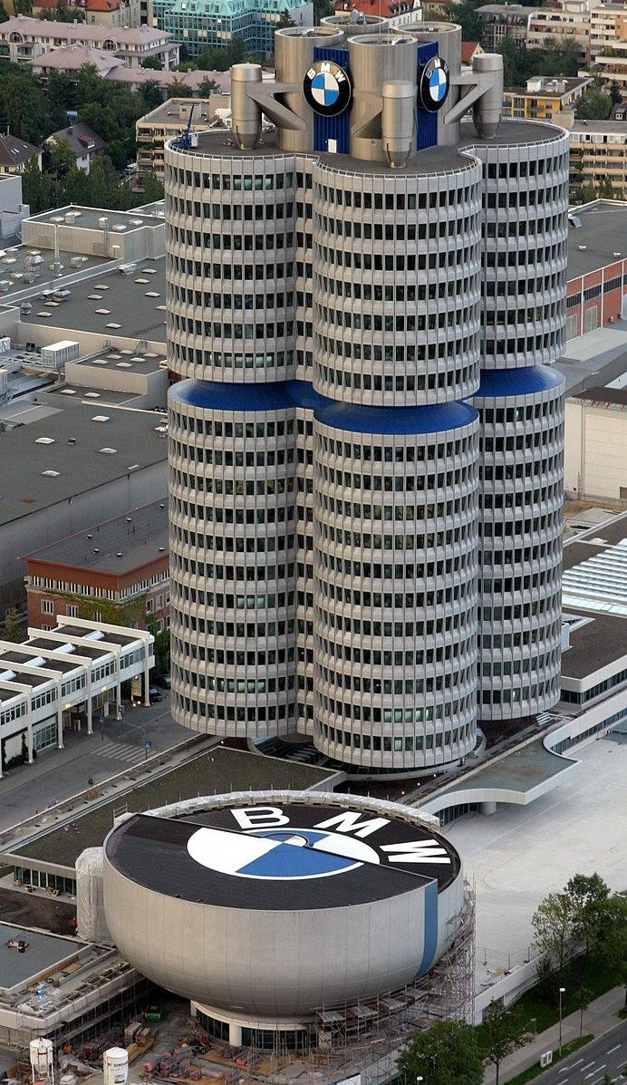
BMW Turm
Architekten: Karl Schwanzer
Höhe: 101m
4 Zylinder: Bürofläche
4 Stahlbetonrohren: Erschließungskern, Lastenverteilung

Slide 17
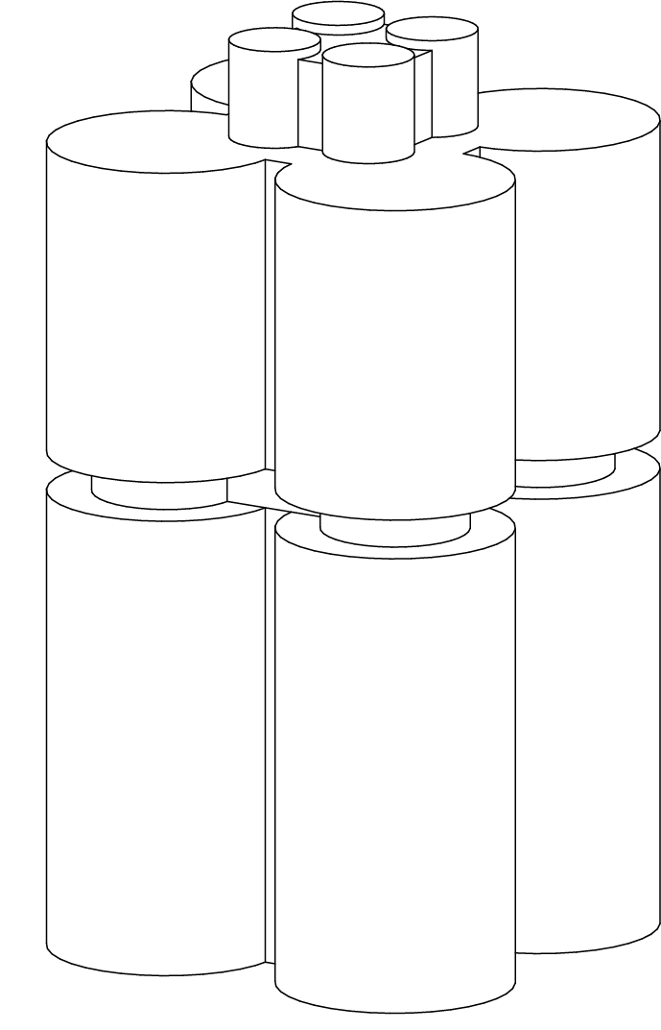
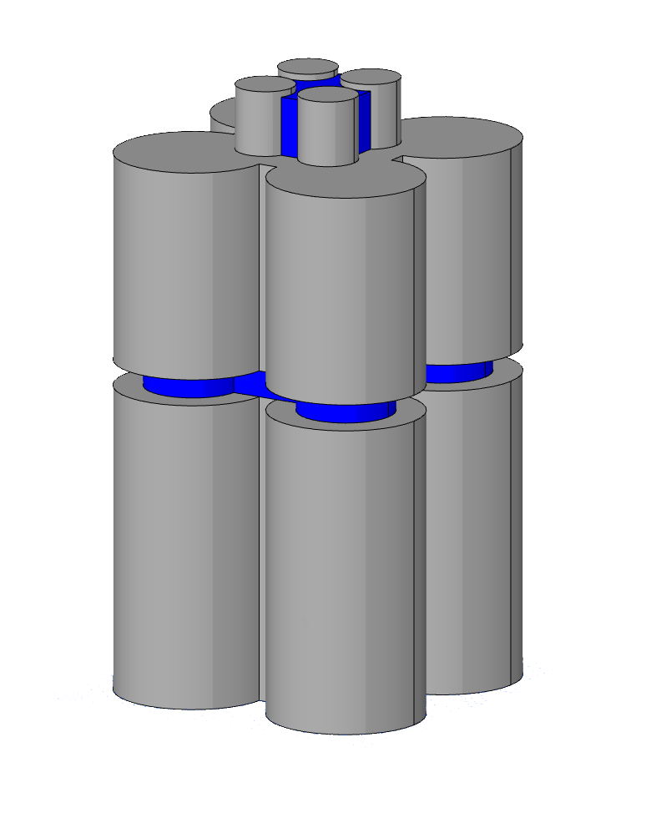
BMW Turm
Architekten: Karl Schwanzer
Höhe: 101m
4 Zylinder: Bürofläche
4 Stahlbetonrohren: Erschließungskern, Lastenverteilung

Slide 18
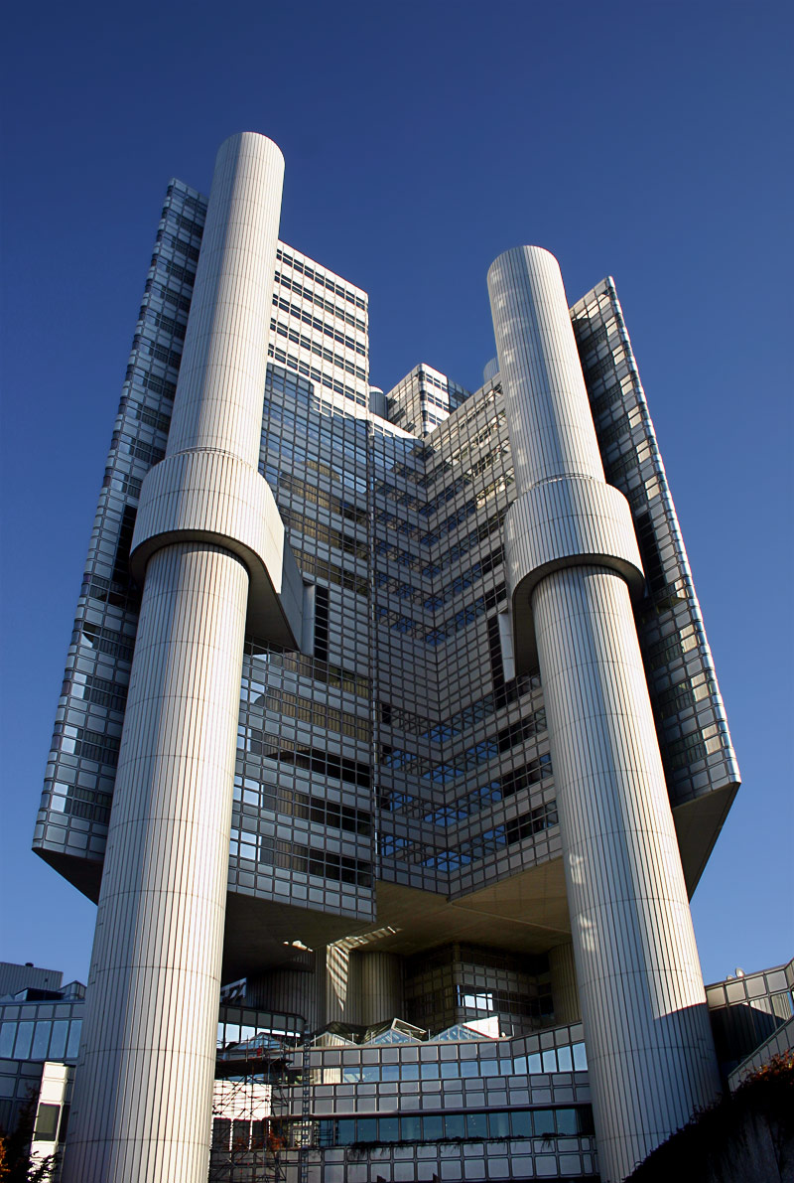
HVB Tower
Architekten: Walter und Bea Betz
Höhe: 113m
Sockelbereich
3 Hängetürme, die vom zentralen Tragrahmen abgehängt sind

Slide 19
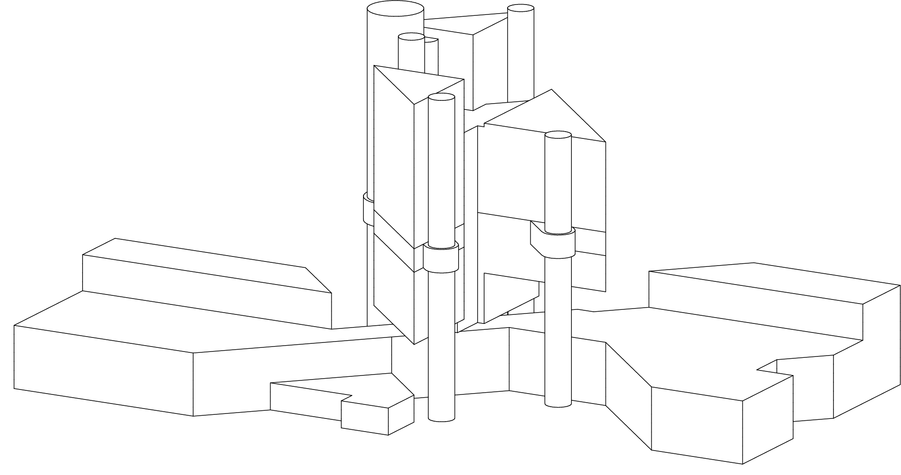

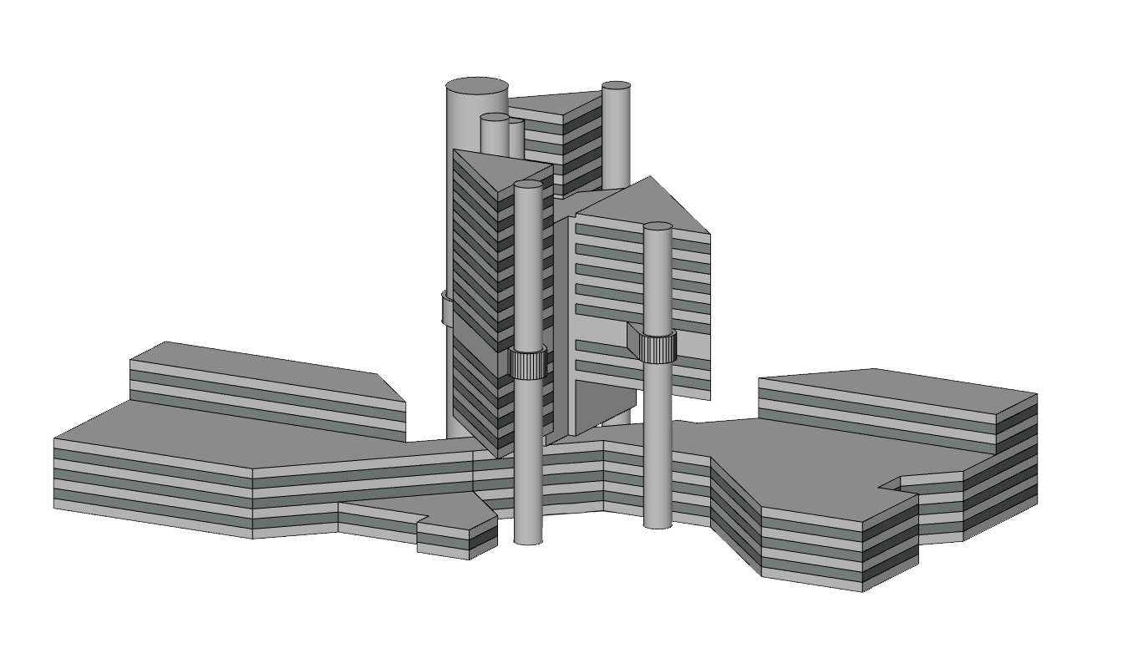
HVB Tower
Architekten: Walter und Bea Betz
Höhe: 113m
Sockelbereich
3 Hängetürme, die vom zentralen Tragrahmen abgehängt sind

Slide 20
Highlight Tower
Architekten: Murphy/Jahn
Höhe: 113m und 126m
Form zweier schlanker Scheiben jeweils in Form von Parallelogrammen

Slide 21
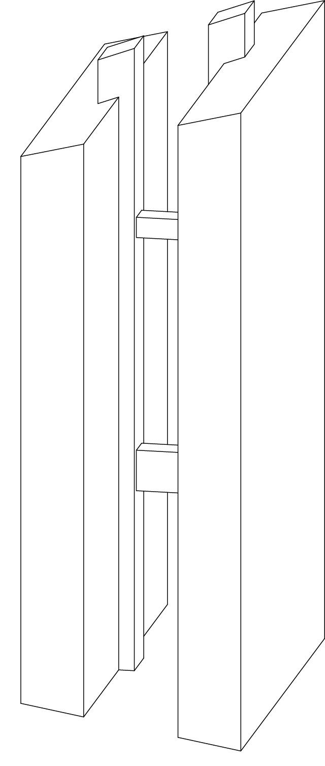

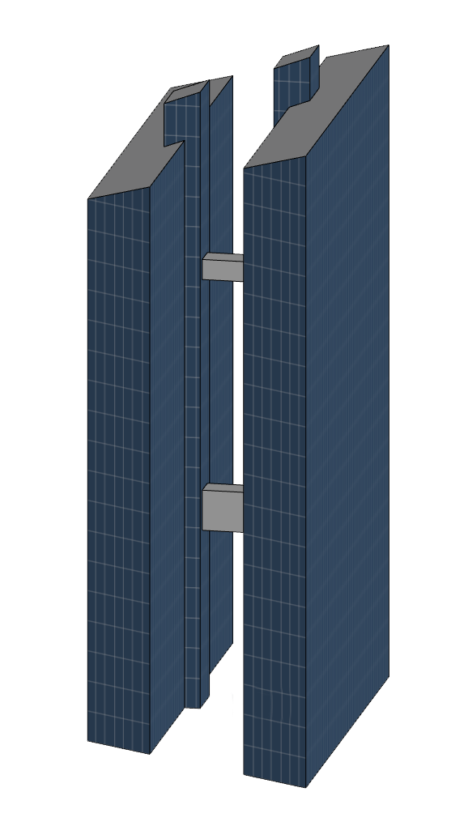
Highlight Tower
Architekten: Murphy/Jahn
Höhe: 113m und 126m
Form zweier schlanker Scheiben jeweils in Form von Parallelogrammen

Slide 22
Ten Towers
Architekten: Kiessler & Partner
Höhe: 50m
5 Doppeltürme, die eine architektonische Einheit mit den Verbindungsbrücken bilden

Slide 23
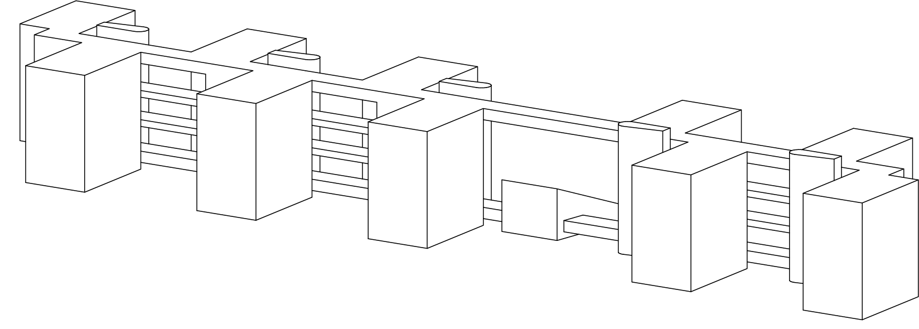
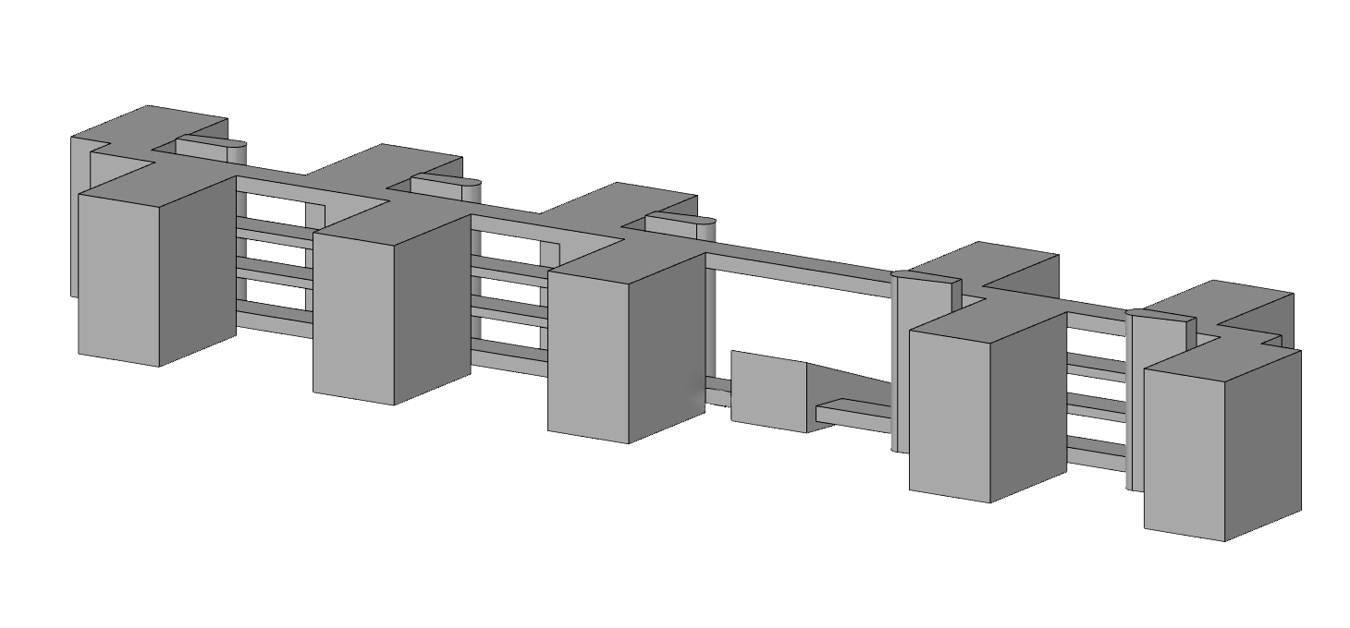
Ten Towers
Architekten: Kiessler & Partner
Höhe: 50m
5 Doppeltürme, die eine architektonische Einheit mit den Verbindungsbrücken bilden

Slide 24
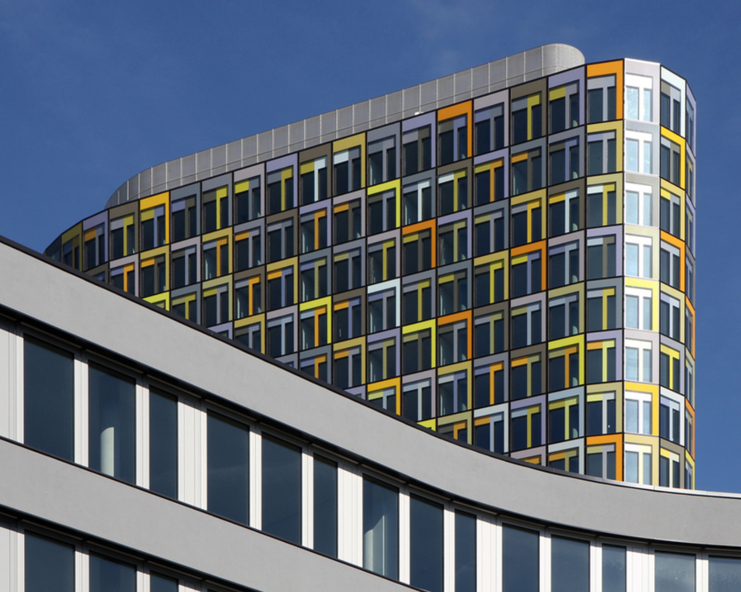
ADAC Zentrale
Architekten: Sauerbruch Hutton
Höhe: 93m
auf dem Sockelbau: erhebt sich ein 18-geschossiger Büroturm

Slide 25
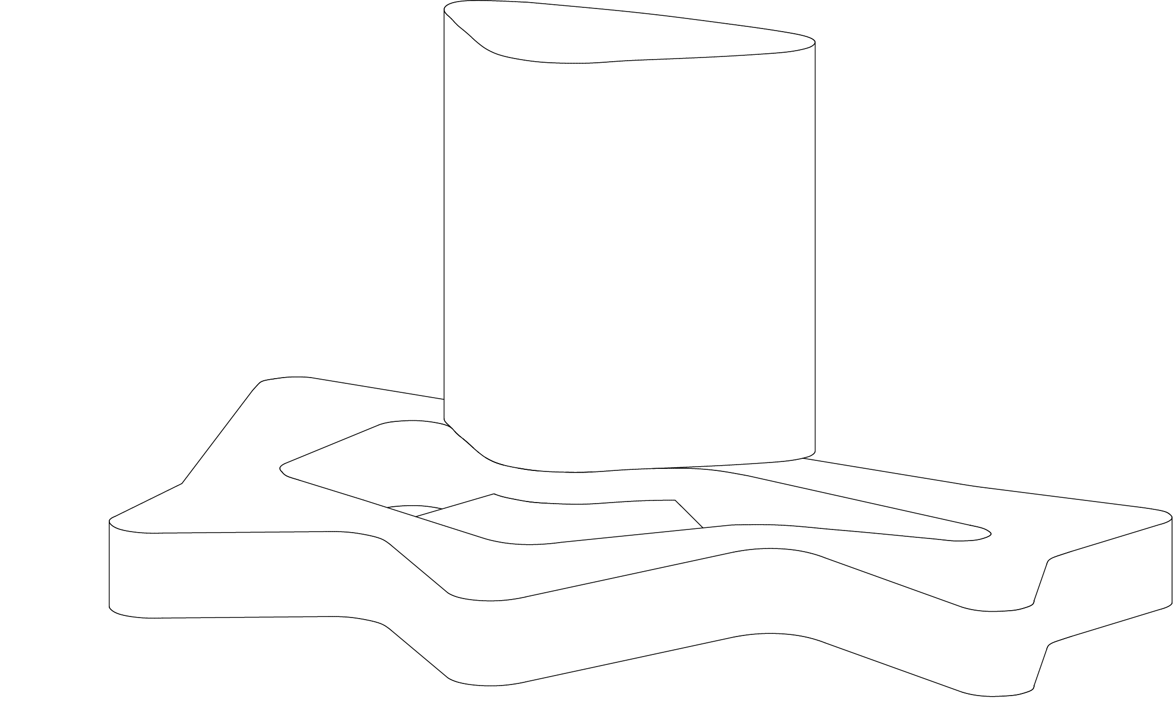
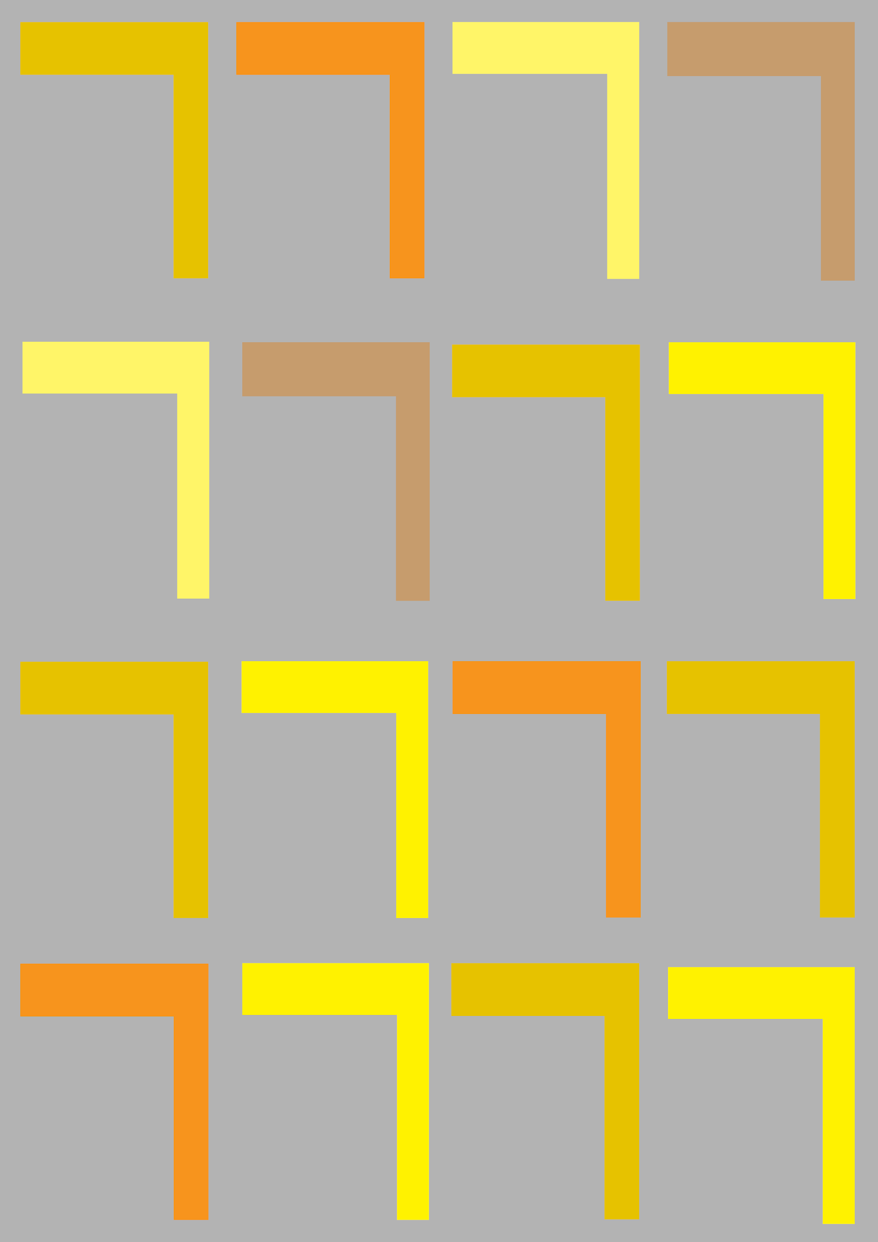
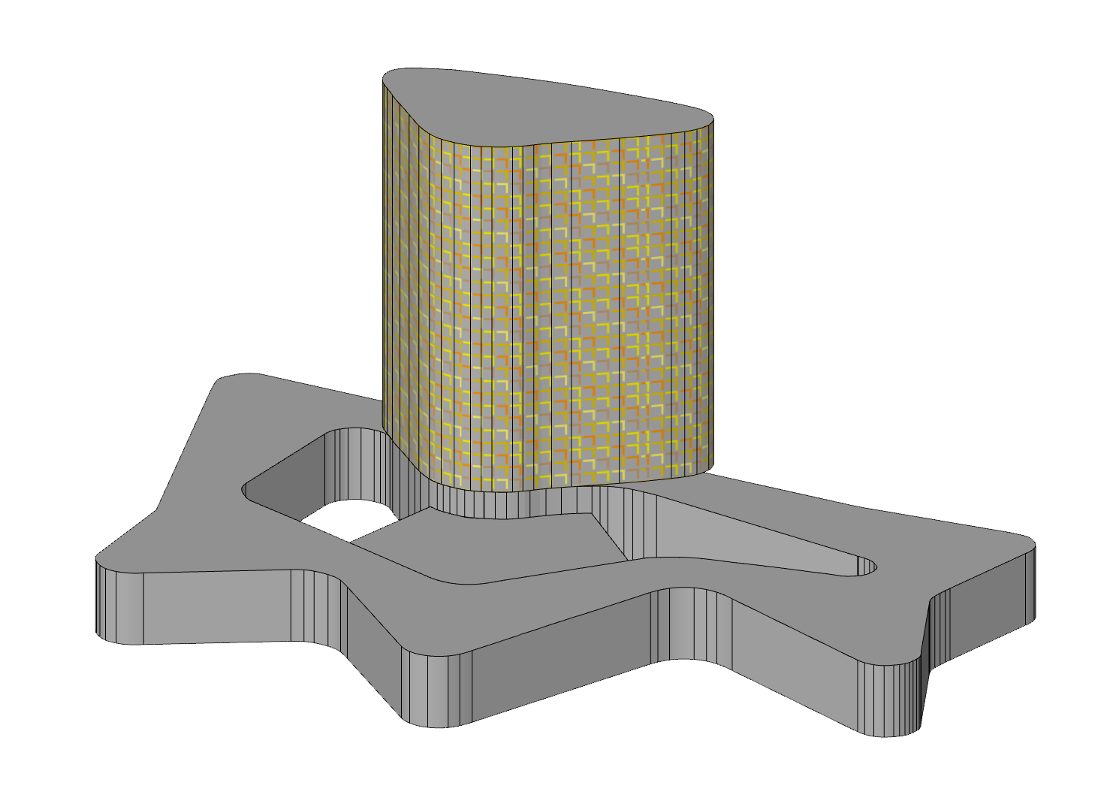
ADAC Zentrale
Architekten: Sauerbruch Hutton
Höhe: 93m
auf dem Sockelbau: erhebt sich ein 18-geschossiger Büroturm

Slide 26
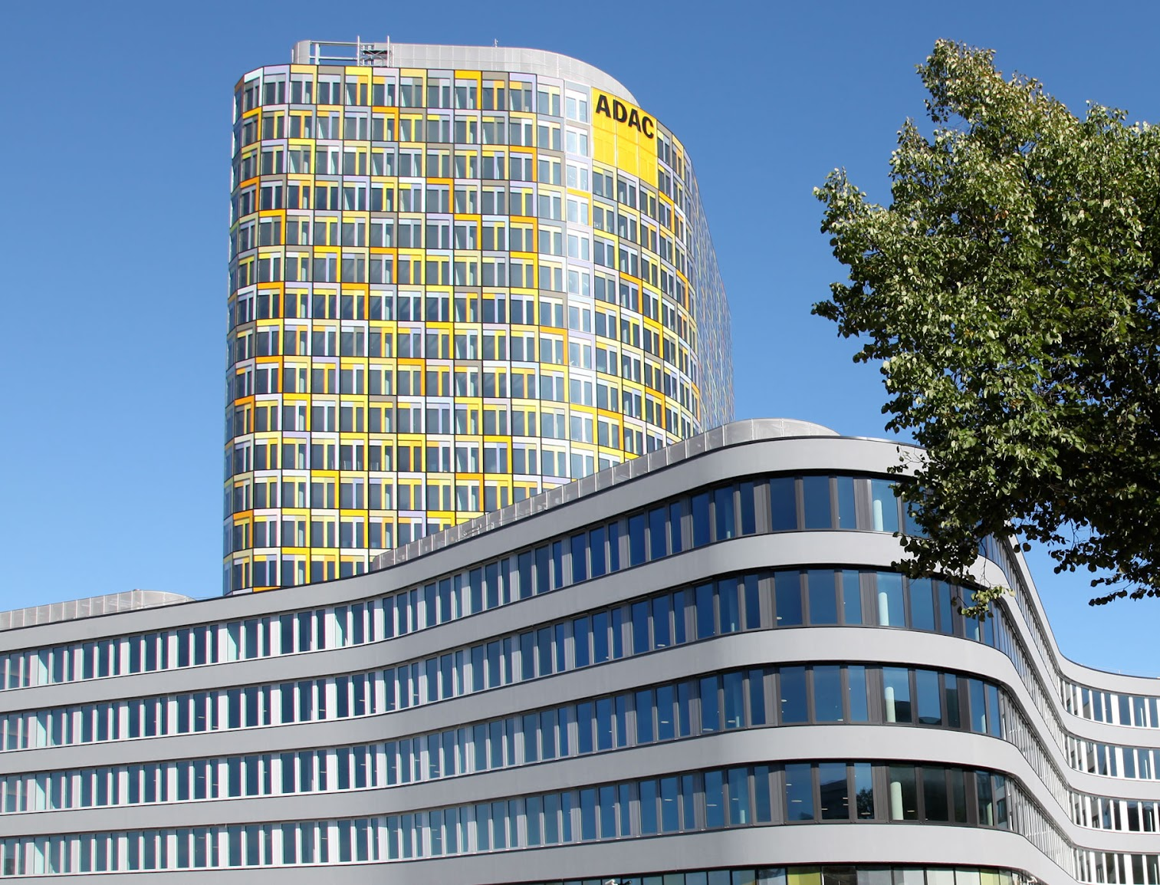
Texturen

Slide 27
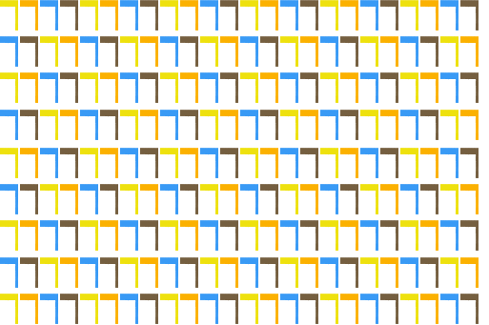


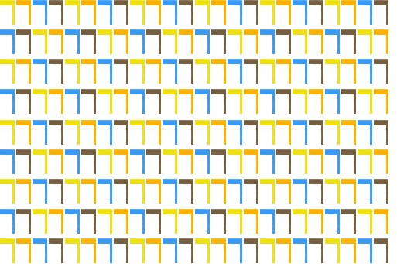

Texturen

Slide 28
Texturen

Slide 29
Inhalt
Ideenfindung
Spielkonzept
Architekturteil: Gebäudeauswahl 5 Hochhäuser Karten
Informatik: Entscheidungen Implementierung zukünftige Erweiterungen

Slide 30

Karten: Konzept 1
Piktogramm vom Gebäude
Marker
Karte mit abgerundeten Kanten

Slide 31

Karten: Konzept 2
Piktogramm und Marker zusammen

Slide 32
Karten: Konzept 2
Piktogramm und Marker zusammen
Umsetzung

Slide 33
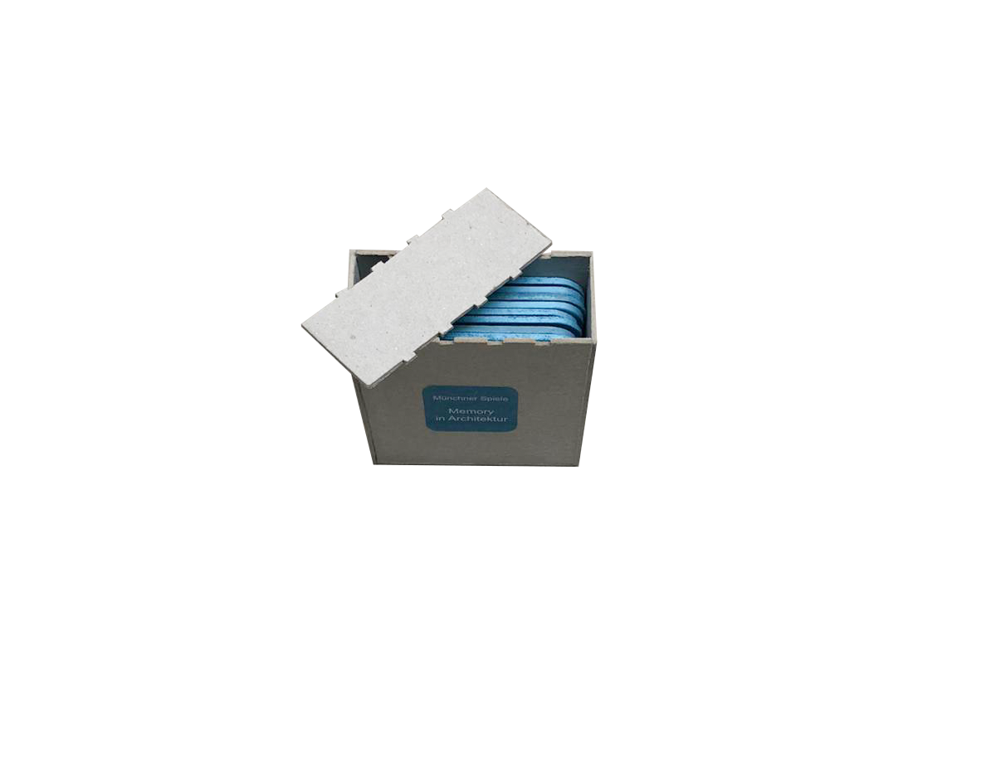
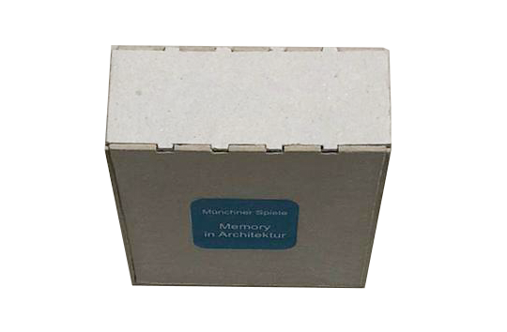
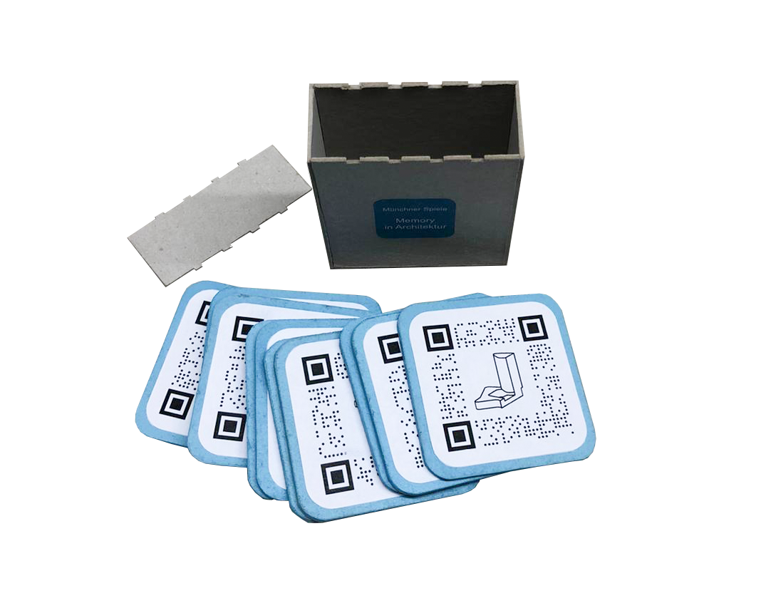
Karten

Slide 34
Inhalt
Ideenfindung
Spielkonzept
Architekturteil: Gebäudeauswahl 5 Hochhäuser Karten
Informatik: Entscheidungen Implementierung zukünftige Erweiterungen

Slide 35



Implementierung-Entscheidungen
Vuforia als Rahmen
Microsoft HoloLens oder Android?
Vuforia: https://de.cleanpng.com/png-fyh27u/ Android:https://de.cleanpng.com/png-t6nkn6/ HoloLens:https://www.cleanpng.com/png-microsoft-hololens-mixed-reality-htc-vive-augmente-5278686/

Slide 36
Android vs. HoloLens
HoloLens:https://www.cleanpng.com/png-microsoft-hololens-mixed-reality-htc-vive-augmente-5278686/ Android:https://de.cleanpng.com/png-t6nkn6/

Slide 37
Implementierung-Entscheidungen
Vuforia als Rahmen
Platform-Wahl: Android statt Hololense
Sichtfeld relativ klein
Modelle nur transparent sichtbar
Tracking ist unstabil
Abstrahierung der Modelle
Vuforia: https://de.cleanpng.com/png-fyh27u/ Android:https://de.cleanpng.com/png-t6nkn6/

Slide 38
Darstellungsmethoden
Abstraktionsgrad Welche Details lassen wir weg?
genaue Höhe
Auf was haben wir geachtet? Wie haben wir es umgesetzt?

Slide 39
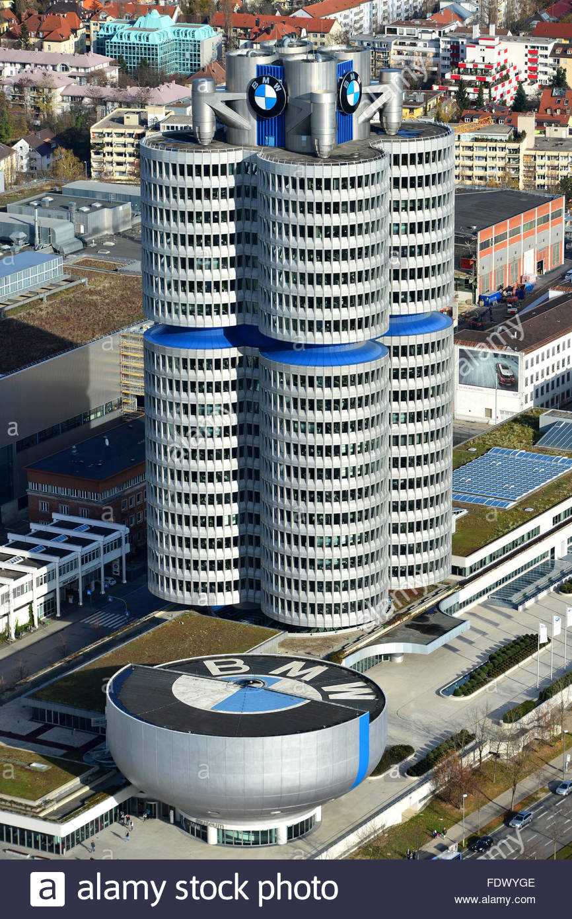
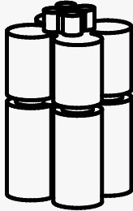
Noch Abstrakter!

Slide 40
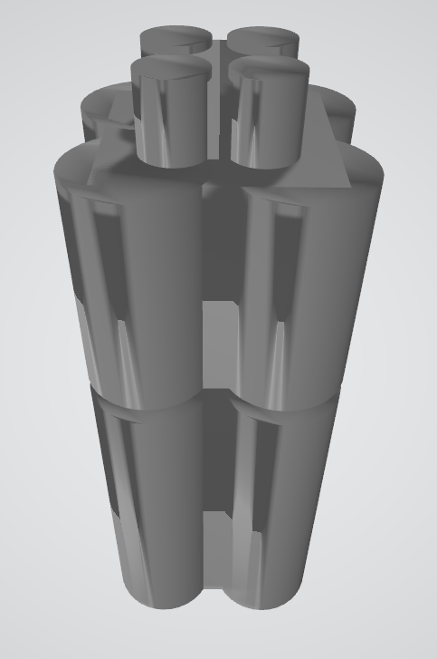
Einfügen in Unity
Modelle für Echtzeit-Rendering benötigt
Problembereiche:
Interne Geometrie
Normalen, UV’s, etc.
Deckungsgleiche Flächen
Falsche Einheiten (10.000x zu groß)
Exportformate
⇒ Alle Modelle mussten neu erstellt werden

Slide 41
Implementierung
Klassen
TrackableEventHandler
Tracked Karten und aktiviert bzw. deaktiviert das Rendering
Manager
zuständig für die Spiellogik
MemoryKarten
Track
Manager
TrackableEventHandler
Update
Status

Slide 42
Interne Darstellung der Karten
Set:
Nr:
ADAC
HVB
TenTowers
BMW
Hightlight
Nr1
Nr2

Slide 43
3 Listen
Liste für bereits gefundene Sets:
Alle Sets, deren Karten bereits zusammengesetzt wurden
Warum?
Verhindert das diese Karten neu zusammengesetzt werden können
Erkennt das Ende des Spiels (Liste enthält alle Sets)

Slide 44
3 Listen
Liste der aktuell getrackten Karten:
Alle Karten (Set+Nr), welche aktuell gesehen werden
Warum?
Erkennt das Ende eines Zugs (Liste ist leer)
(Koordination von Schrift und Gebäude)

Slide 45
3 Listen
Liste für die Karten des aktuellen Spielers:
Alle Karten (Set+Nr), die der aktuelle Spieler aufgedeckt hat
Warum?
Verhindert das der Spieler mehr als 2 Karten aufdeckt (enthält ≤2 Karten)
Erkennt Ende der “Aufdeck-Phase” (Liste enthält 2 Karten)
Erkennt potentielle Karten (Alle Elemente haben das gleiche Set)

Slide 46
“Player feedback”
Erkennen einer Karte:
Soundeffekt
Finden eines Paars:
Soundeffekt
Partikel
⇒ Geben dem Spieler Rückmeldung, dass gerade etwas passiert ist

Slide 47
Zukünftige Erweiterungen
Erweiterung des Kartensets
Platform switch von Android auf Hololense, wenn ausgereifter
natürlicheres Spielerlebnis
Möglichkeit: Einbeziehung der Rotation
Multiple Geräte zur selben Zeit
Server- oder Bluetooth-basiert
Externe Kamera für besseres Tracking

Slide 48


Slide 49
Vielen Dank für die Aufmerksamkeit!
Interaktive Visualisierung Technische Universität München
Lehrstuhl für Architekturinformatik
bearbeitet von Pinar Sel, Simon Dittrich und Jan Eberle

